Slide 1

JavaScript
João Pedro Almeida Carneiro

Slide 2


Introdução
O JavaScript é uma linguagem de programação que permite páginas Web interativas portanto, uma parte essencial dos aplicativos web, sendo usada em uma grande maioria dos websites, juntamente com HTML e CSS, o JavaScript é uma das três principais tecnologias da World Wide Web.
É atualmente a principal linguagem para programação client-side em navegadores web.

Slide 3
TIPOS DE Declarações
var - Declara uma variável com um valor.
let - Declara uma variável de escopo do bloco, com um valor.
const - Declara uma constante de escopo de bloco, apenas de leitura.

Slide 4
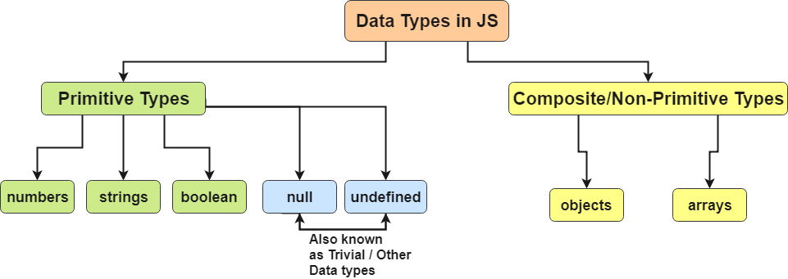
TIPOS DE variáveis

Slide 5
Operadores
Lógicos (&&) , (||), (!)
(&&):
Exemplo: Se ex1 && ex2 (condição) retorna verdadeiro se ambos sejam verdadeiros, caso contrário retorna falso.
(||):
Exemplo: Se ex1 && ex2 (condição) retorna expr1 caso possa ser convertido para verdadeiro senão, retorna expr2.
(!):
Exemplo: Se !ex1 (condição) ou seja senão for ex1 retorna a condição.

Slide 6
Comentar Código
Comentar uma linha de código:
//barra dupla
Comentar várias linhas de código:
/* Ola mundo
Ola mundo
*/

Slide 7
Regras
O JavaScript é sensível a maiúsculas e minusculas.
A partir do JavaScript 1.5 é possível usar letras em ISO 8859-1 ou Unicode tais como å e ü nos identificadores.
Também é possível usar as Sequências de escape em Unicode \uXXXX como caracteres nos identificadores.
As regras de escopo para constantes são as mesmas que as das variáveis, exceto que a palavra chave const é sempre necessária, mesmo para constantes globais.

